Slide 1

ABAP RAP – Unmanaged query

Slide 2
Unmanaged Query

Slide 3
Why unmanaged query?
A RAP query is generally managed because the data can be collected using the modeled CDS entities and the corresponding associations automatically from the underlying tables.
There are cases however where the query is too complex, due too many set of dataset exclusions by complex criteria in many steps, or even the record key is delivered by an ABAP API.
The break-out in this scenario within RAP context is the Unmanaged Query.

Slide 4
Use Cases
Use cases for unmanaged queries are
the data source for an OData request is not a database table, but, for example another OData service, which is reached by an OData client proxy,
performance optimization with application specific handling,
using AMDPs with some query push-down parameters in the SQL script implementation,
forwarding the call to the analytical engines, or
enrichment of query result data on property or row level, for example when splitting rows for intermediate sums or condensing the filter result.

Slide 5

Use Case: Read master data from another System
CUSTOMER
TRAVEL
BOOKING
FLIGHT
Remote service call
CUSTOMER
(Master data i.e for a Value help)

Slide 6
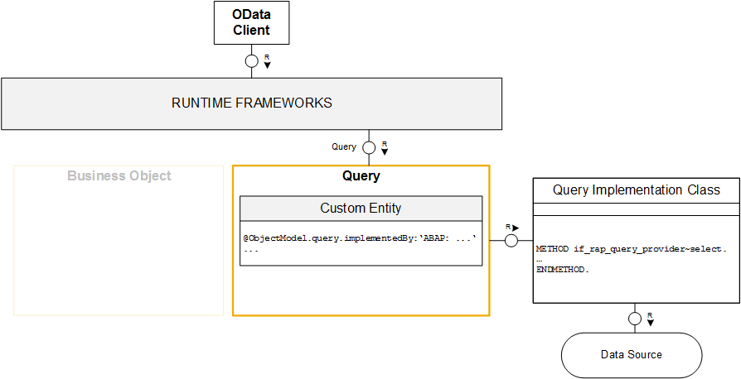
Runtime of an unmanaged Query

Slide 7
Consume an ODATA Service

Slide 8
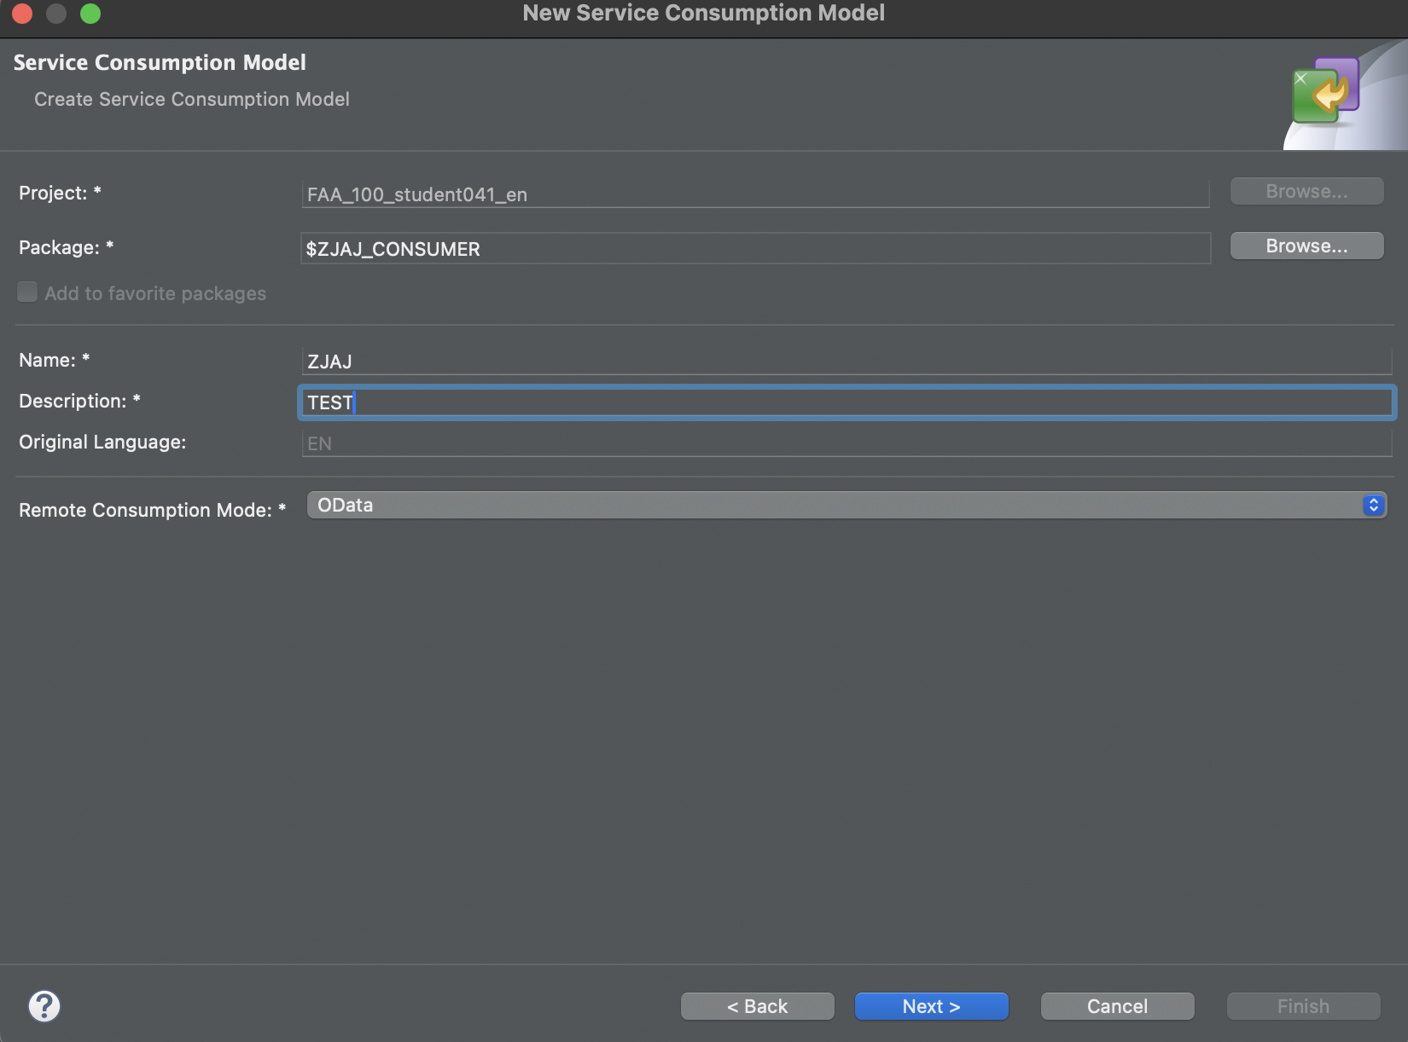
Create a Consumption Model
Possible for / Supported:
OData (Only for SAP BTP, not for SAP HANA on premise)
Web Services (SOAP)
RFC.

Slide 9
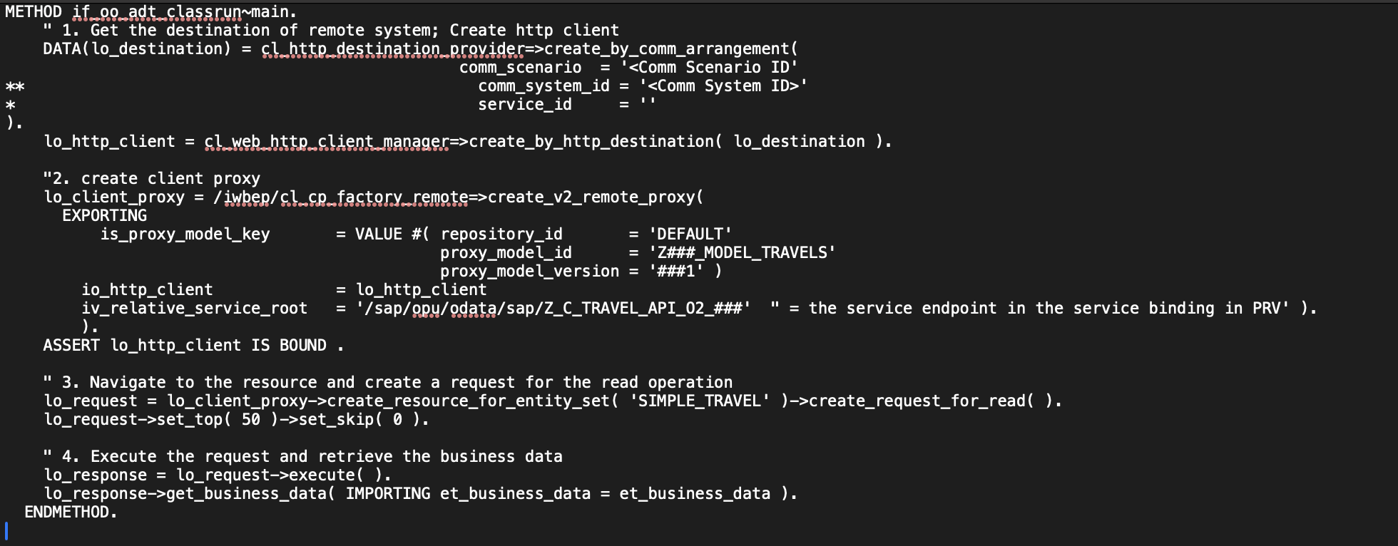
Example for the use of an ODATA-Service
Interface: if_oo_adt_classrun
The structure type of the ODATA is provided by the Consumption Model..

Slide 10
Exercise
Create a Service Consumption Model – What do you notice?

Slide 11
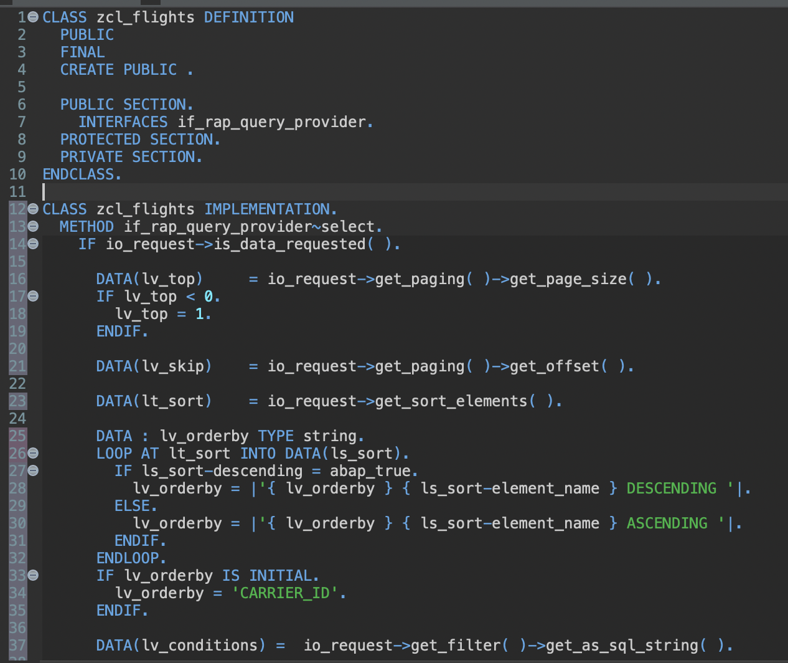
Create a Query Provider Class
Interface if_rap_query_provider
Notes:
Neue ABAP Class anlegen und Interface
IF_RAP_QUERY_PROVIDER hinzufügen

Slide 12
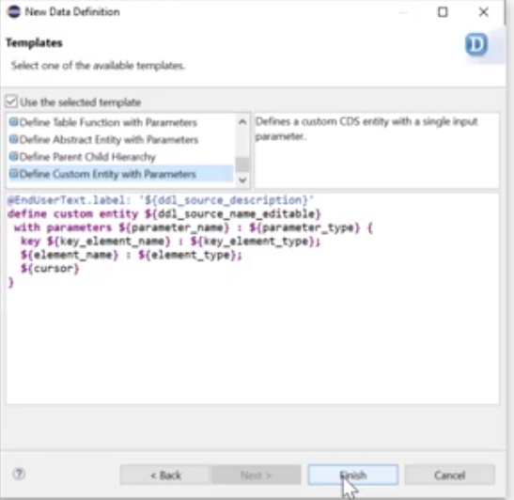
Create a Custom Entity
Notes:
Eine benutzerdefinierte CDS-Entity definiert die Elemente und ihre Typen, die im lokalen OData-Dienst verwendet werden sollen.
Eine benutzerdefinierte CDS-Entity definiert Eigenschaften ähnlich wie ein normaler CDS-View, aber anstatt die Daten aus einer Datenbank zu lesen, verwendet die benutzerdefinierte Entity eine ABAP-Klasse, die eine bestimmte Schnittstelle implementiert.
Weil die Query durch ABAP Klasse implementiert ist, können wir beliebigen Code ausführen um Daten zu selektieren. Zum Beispiel auch aus einem Remote Data Service.
.
Custom CDS Entities liegen auf demselbenLevel wie Projection Views

Slide 13
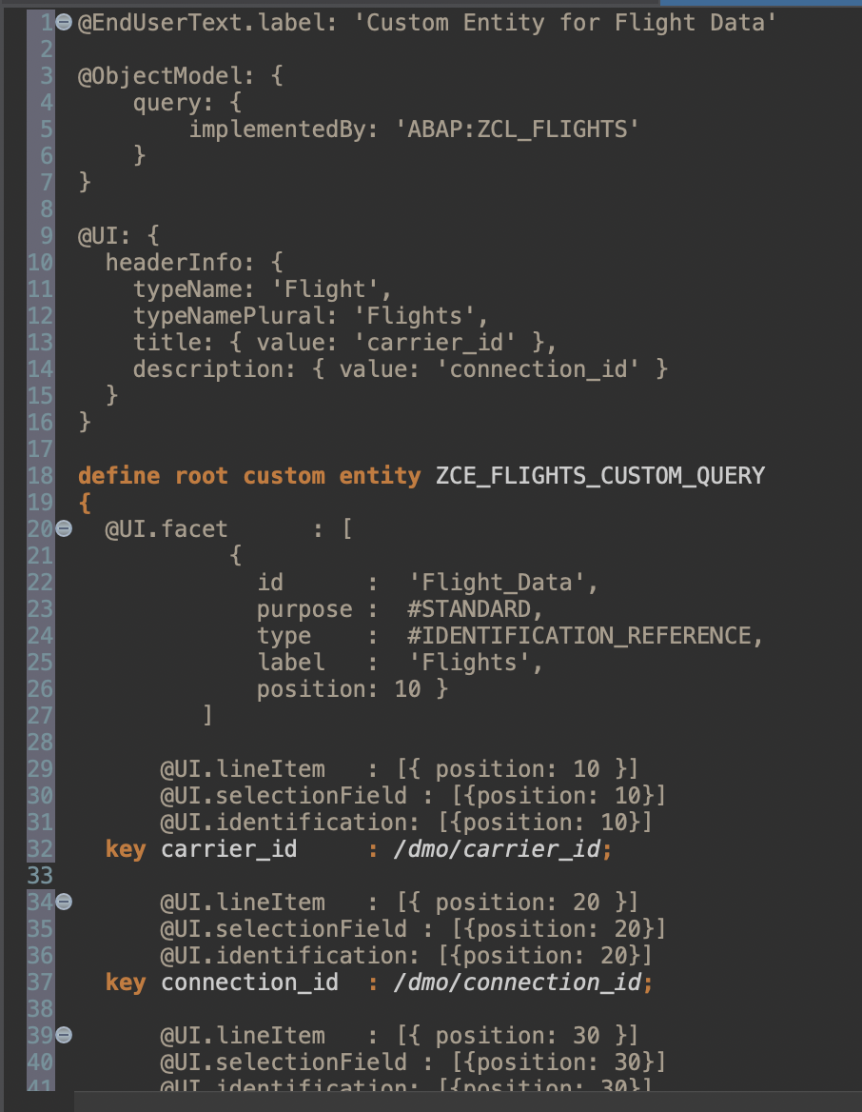
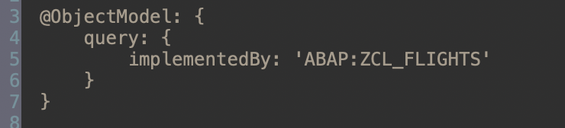
Create a Custom Entity
New Annotation: implementedBy: ‚ABAP_ZCL_FLIGHTS‘ - ABAP Class ZCL_FLIGHTS
Notes:
Eine benutzerdefinierte CDS-Entity definiert die Elemente und ihre Typen, die im lokalen OData-Dienst verwendet werden sollen.
Eine benutzerdefinierte CDS-Entity definiert Eigenschaften ähnlich wie ein normaler CDS-View, aber anstatt die Daten aus einer Datenbank zu lesen, verwendet die benutzerdefinierte Entity eine ABAP-Klasse, die eine bestimmte Schnittstelle implementiert.
Weil die Query durch ABAP Klasse implementiert ist, können wir beliebigen Code ausführen um Daten zu selektieren. Zum Beispiel auch aus einem Remote Data Service.
.
Custom CDS Entities liegen auf demselbenLevel wie Projection Views
Feldliste aus Abstract Entity (welche generiert wurde bei Anlegen des Service Consumption Models) kann kopiert werden

Slide 14
Exercise
Create a Metadata Extension for the UI Annotations (which are listed in the Custom Entity in the previous slide)

Slide 15
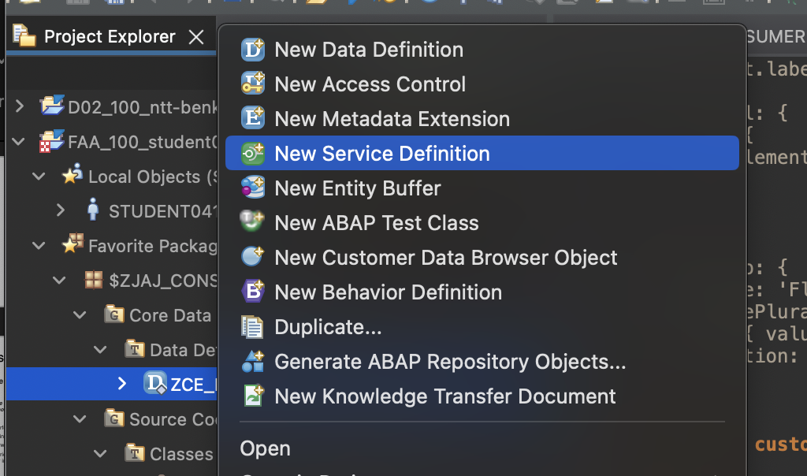
Erstellen der Service Definition
Notes:
A custom CDS entity defines the elements and their types to be used in the local OData service

Slide 16
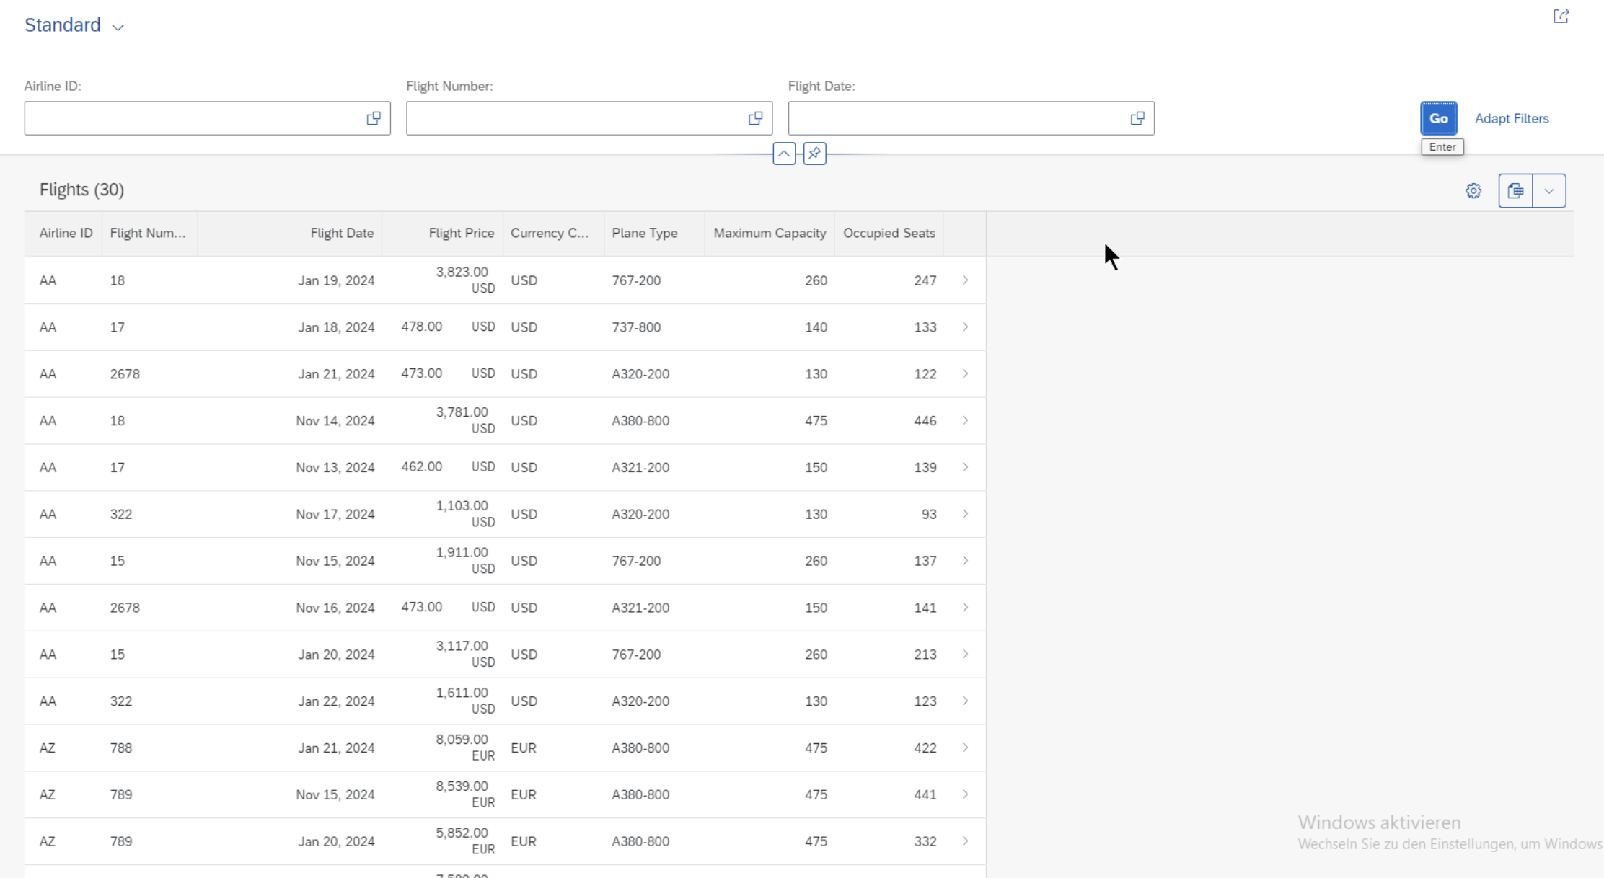
Create and publish the Service Binding

Slide 17
Additional exercise (dynamic fields)
Copy your class and the custom entity.
Create an additional field of type abap.string(256) in the new custom entity.
Assign a label to this new field.
Use the custom query in your class for a table definition / typing.
Pass the result of your select back to the table. Dynamically fill the new additional field with further values (a constant value is sufficient).
Outlook: @Consumption.dynamicLabel can be used to assign a dynamic label for an analytical query (projection view). No annotation is yet known for this case.

Slide 18
Additional Exercise and quiz
Test whether you can set another view on your custom entity (as select ...).
If it is not possible, what could be a solution to add associations anyway?
Would a managed or unmanaged behaviour be possible? What could be missing?
Notes:
1.) Teste ob du eine weitere View auf deine Custom Entity setzen kannst (as select ...).**
Nein, auf eine Custom Entity, die durch `@ObjectModel.query.implementedBy: 'ABAP:...'` definiert ist, kann man nicht direkt mit einer weiteren CDS View (mittels `as select from ...`) zugreifen. Der Grund dafür ist, dass die Datenbereitstellung und -logik direkt in der ABAP-Klasse (`ZCL_FLIGHTS` in diesem Fall) implementiert sind, anstatt durch eine SQL-basierte Definition in der CDS View selbst.
2.) Falls es nicht möglich ist, was könnte eine Lösung sein, um trotzdem Assoziationen hinzuzufügen?**
Eine Lösung, um Assoziationen zu einer solchen Custom Entity hinzuzufügen, besteht darin, die Assoziationen innerhalb der ABAP-Klasse zu implementieren, die die Daten für die Custom Entity bereitstellt. Dies kann durch das Hinzufügen von entsprechenden Navigationseigenschaften in der Datenstruktur, die von der Klasse zurückgegeben wird, erreicht werden. Alternativ kann man eine separate CDS View erstellen, die auf die ursprünglichen Datenquellen (Tabellen oder Standard-CDS Views) zugreift, auf denen die Custom Entity basiert, und dort Assoziationen definieren.
3.) Wäre eine managed oder unmanaged Behavior möglich? Was könnte fehlen?**
- Managed Behavior: Für eine Managed Behavior Implementation, bei der das Framework einen Teil der CRUD-Operationen automatisch handhabt, fehlen in der Definition der Custom Entity spezifische Annotations, die das Framework über die zu verwendenden Schlüssel und das Management der Entität informieren. Da die Datenbereitstellung und Logik in einer ABAP-Klasse implementiert sind, wäre eine Managed Behavior Implementation hier nicht direkt anwendbar, es sei denn, die Klasse selbst nutzt Frameworks oder Techniken, die ähnliche Automatismen bieten.
- Unmanaged Behavior: Eine Unmanaged Behavior Implementation, bei der der Entwickler die vollständige Kontrolle über die Implementierung der CRUD-Operationen hat, ist möglich und in diesem Fall erforderlich. Die Implementierung der Geschäftslogik und der Datenmanipulation erfolgt vollständig in der ABAP-Klasse `ZCL_FLIGHTS`. Für eine solche Implementierung müssen die entsprechenden Methoden in der Behavior Definition Class definiert und implementiert werden, die dann die Operationen auf die Daten, wie sie von der ABAP-Klasse bereitgestellt werden, ausführen.
Zusammenfassend lässt sich sagen, dass für die gegebene Custom Entity eine unmanaged Behavior Implementation erforderlich und möglich ist, da die Datenbereitstellung und Geschäftslogik außerhalb des CDS-View-Mechanismus in einer ABAP-Klasse implementiert sind.

Slide 19
Summarising - possibilities of the unmanaged query
Nur im unmanaged Szenario
Nur late numbering
Kein Draft Verhalten
Wenn transaktionales Verhalten erforderlich ist, dann ist nur OData V2 möglich.

Slide 20
Brainstorming
Wrap up

